Slide 1




MISURE DI PREVENZIONE
AMMINISTRATIVA O GIURISDIZIONALE E COSTRUZIONE
DEL MODELLO DI ORGANIZZAZIONE, GESTIONE E CONTROLLO
Avv. Renato Colavolpe
Milano, 12 maggio 2022

Slide 2
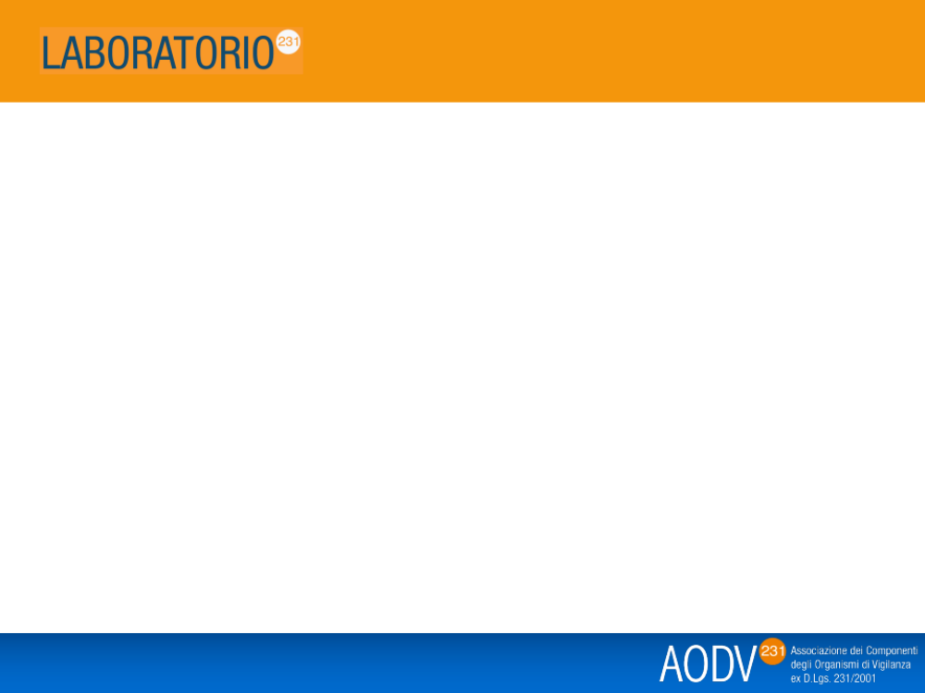
ANALISI DEI RISCHI
In sede di costruzione del Modello 231, relativamente all’analisi dei potenziali rischi è
«…utile tenere conto sia della storia dell’ente, cioè delle sue vicende passate, che delle caratteristiche di altri soggetti operanti nel medesimo settore e, in particolare, degli eventuali illeciti da questi commessi nello stesso ramo di attività.»
(Confindustria – Linee Guida per la costruzione dei Modelli di Organizzazione, Gestione e Controllo – giugno 2012)

Slide 3
APPRONTAMENTO DEL MODELLO
FASE 1
Identificazione delle «aree a rischio»
«aree a rischio» = attività e processi aziendali definiti come «sensibili»
Obiettivi (Fase 1)
Identificazione degli ambiti aziendali oggetto di analisi ed individuazione (preliminare) dei processi e delle attività sensibili; nonché
Identificazione dei responsabili dei processi/attività sensibili (risorse con una conoscenza approfondita dei processi/attività sensibili e dei meccanisimi di controllo in essere).

Slide 4
Attività propedeutica (prevalentemente documentale)
analisi della struttura societaria ed organizzativa della Società per meglio comprendere le attività della stessa Società e di identificare gli ambiti aziendali oggetto di analisi;
Raccolta della documentazione rilevante e analisi della stessa (aspetti tecnico-organizzativi e legali) individuazione dei processi/attività sensibili e preliminare identificazione delle funzioni responsabili di tali processi e attività:

Slide 5
inventario completo di tutti i processi e sottoprocessi aziendali;
raccolta delle informazioni preliminari;
individuazione delle persone chiave (responsabili dei processi e delle attività sensibili) per il supporto operativo dell’individuazione delle aree/attività a rischio;
definizione del perimetro di intervento individuando preliminarmente le aree con riferimento (diretto o indiretto) alle attività sensibili individuate, collegate alle fattispecie di reato («presupposto»), rilevanti ai fini del D.Lgs n. 231/2001.

Slide 6
FASE 2
Obiettivo: analisi, attraverso le interviste alle persone chiave, delle attività sensibili (precedentemente individuate), con enfasi sui «controlli» (occorre verificare in quali aree/settori di attività e secondo quali modalità si possono astrattamente realizzare le fattispecie di reato («rilevanti»).
Mappatura delle attività (esposte alla commissione dei reati) rilevanti.
L’analisi è compiuta attraverso interviste con le persone chiave
(occorre avere attenzione agli elementi di compliance ed ai controlli preventivi esistenti a presidio delle attività sensibili ed ai processi di gestione).

Slide 7
Principi di controllo (nella rilevazione del sistema di controllo):
segregazione dei compiti;
esistenza di procedure formalizzate;
esistenza di deleghe formalizzate coerenti con le responsabilità organizzative assegnate;
tracciabilità e verificabilità ex post delle transazioni tramite adeguati supporti documentali/informativi.

Slide 8
Attraverso le interviste, occorre, con riferimento ai processi/attività sensibili individuati, ottenere le informazioni necessarie per comprendere:
i processi elementari/attività svolte;
le funzioni/soggetti interni/esterni coinvolti,
i relativi ruoli/responsabilità;
Il sistema dei controlli esistenti.
Al termine della FASE 2 si procede alla rilevazione della situazione aziendale (c.d. «mappatura delle attività sensibili»).

Slide 9
FASE 3
Obiettivo: individuazione:
dei requisiti organizzativi caratterizzanti un Modello di Organizzazione e Controllo idoneo a prevenire reati rilevanti;
azioni di miglioramento del Modello Organizzativo esistente.
«GAP ANALYSIS» (analisi comparativa) tra il Modello Organizzativo e di controllo esistente («as is») e un modello astratto di riferimento («to be»), valutato sulla base delle esigenze manifestate dalla discipilina (ex D.Lgs. n. 231/2001).

Slide 10
Attraverso la c.d. «gap analysis» è possibile desumere le aree di miglioramento del sistema di controllo interno esistente.
Successivamente, viene così predisposto un «piano di attuazione» («action plan»), finalizzato all’individuazione dei requisiti organizzativi caratterizzanti di un Modello di Organizzazione e di Gestione conforme a quanto disposto dal D.lg. N. 231/2001 (e le azioni di miglioramento del sistema di controllo interno).

Slide 11
Al termine della FASE 3 vengono redatte delle schede (condivise) che illustrano in un unico contesto i risultati della «as is analysis» e della «gap analysis» ed il piano d’azione («action plan»).
Sulla base delle schede viene redatto un («executive summary») da presentare in Consiglio di Amministrazione.
FASE 4
Obiettivo: definizione del Modello di Organizzazione, Gestione e Controllo (ex. D.Lgs n. 231/2001), articolato in tutte le sue componenti e regole di funzionamento, idonee alla prevenzione dei reati.

Slide 12
«White list» (L.n.190/2012 e DPCM del 18 aprile 2013)
Presso le Prefetture è stato istituito l’elenco dei fornitori, prestatori di servizi ed esecutori di lavori non soggetti a tentativo di infiltrazione mafiosa, operanti nei settori maggiormente a rischio (c.d. «White list»).
L’iscrizione nell’elenco che è di natura volontaria, soddisfa i requisiti per l’informazione antimafia per l’esercizio dell’attività per cui è stata disposta l’iscrizione ed è valida per dodici mesi, salvi gli esiti di verifiche periodiche.
La mancata valutazione di tali indici di rischio può determinare l’accertamento di un’ipotesi concorsuale in ordine ai gravi reati presupposto.

Slide 13
Rischio-reato di intermediazione illecita e sfruttamento del lavoro
ex art. 603-bis c.p. («Caporalato»)
Il rischio di commissione del reato è correlabile a qualsiasi ente che per svolgimento del proprio business impieghi lavoratori in condizioni di sfruttamento approfittando del loro stato di bisogno, direttamente oppure attraverso l’intermediazione di altri soggetti.
(Circolare n.5/2019 – Ispettorato Nazionale del Lavoro – Oggetto: art. 603 bis c.p. intermediazione illecita e sfruttamento del lavoro – attività di vigilanza – Linee Guida)

Slide 14
Attività sensibili e processi a rischio-reato:
Gestione commerciale;
Modello operativo commesse;
Gestione controparti (qualifica e contrattualizzazione);
Attività di monitoraggio degli indici di sfruttamento:
  reiterata corresponsione di retribuzioni in un modo palesemente difforme dai contratti di lavoro;
  violazione della normativa relativa agli orari di lavoro, ai periodi di riposo, all’aspettativa obbligatoria, alle ferie;
  violazione delle norme in materia di sicurezza e igiene nei luoghi di lavoro;
  condizioni di lavoro, metodi di sorveglianza o situazioni alloggiative degradanti.

Slide 15
Presidio del rischio correlato alla «gestione delle proprie controparti»
Codice Etico;
Processo di valutazione dell’affidabilità reputazionale delle controparti (selezione, valutazione del rischio, due diligence).
Requisiti di affidabilità reputazionale in materia di:
  corruzione;
  riciclaggio;
  finanziamento al terrorismo;
  criminalità organizzata;
  antitrust;
  diritti umani.

Slide 16
mediante:
autocertificazione delle controparte;
compilazione di questionari (casellario giudiziale, carichi pendenti);
modulo interno di Verifica e Valutazione;
controlli periodici;
screening attraverso il compliance database;
visura camerale (fiduciarie, n.dipendenti, etc.);
verifica eventuale iscrizione nella «white list».

Slide 17
D.Lgs n. 231/2001 REATI TRIBUTARI – RISCHIO PENALE TRIBUTARIO
Il settore tributario era già interessato da forme di compliance a carattere preventivo, in particolare il c.d. «Tax Control Framework» (TCF), la «Cooperative Compliance», benché quest’ultima appannaggio dei grandi contribuenti. Oggi, l’inserimento dei reati tributari nel novero dei reati presupposto della responsabilità degli enti pone a carico di tutte le società l’onere di gestire il rischio «penal-tributario», attraverso la mappatura delle attività sensibili, la valutazione dell’efficacia preventiva dei presidi in essere e l’implementazione di azioni per la mitigazione del rischio all’interno del Modello 231.

Slide 18
Adozione di apposite procedure (formalizzate nel Modello) volte alla prevenzione della commissione di diverse fattispecie di reati tributari.
Ed, in particolare, il delitto di dichiarazione fraudolenta mediante uso di fatturazione per operazioni inesistenti (art. 2, D.Lgs. n. 74 del 2000).
Cass. Penale, Sez. 3 n. 16302/2022.

Slide 19
ILLECITI TRIBUTARI (ARTT. 2 E 3, D.Lgs. n.74/2000)
La gestione del rischio fiscale deve integrarsi nel Modello
Attività a rischio:
gestione del ciclo passivo e degli acquisti;
gestione dei processi amministrativo-contabili;
gestione del processo di calcolo delle imposte e dell’IVA;
gestione del processo di sottoscrizione e presentazione delle dichiarazioni delle imposte e dell’IVA.

Slide 20
Occorre procedere:
elaborazione della matrice dei rischi;
elaborazione di un documento di gap analysis, contenente una valutazione circa i presidi esistenti e quelli che si ritiene d’istituire ex novo;
aggiornamento dei protocolli e dei ruoli, con l’inserimento del responsabile Tax Affairs (ove presente o necessario).

Slide 21
GRAZIE per l’attenzione!

